Slide 1
Использованные материалы

Slide 2
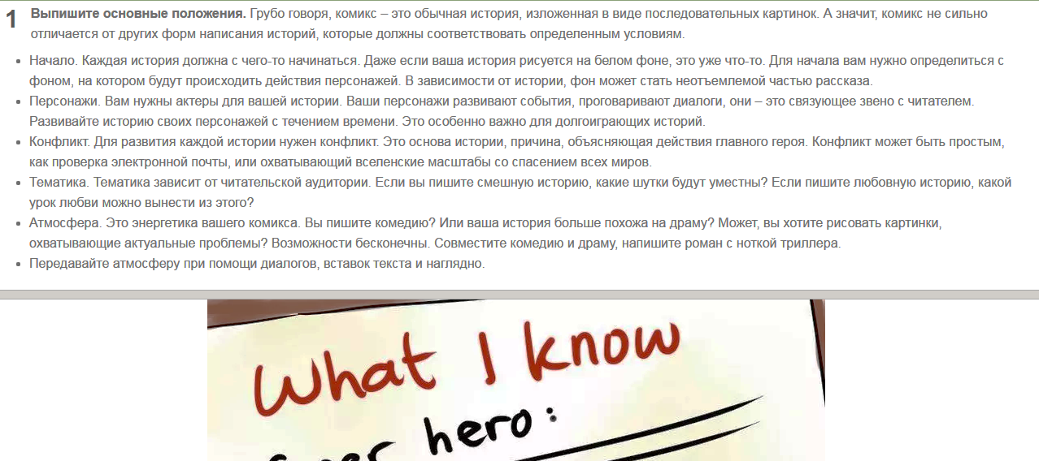
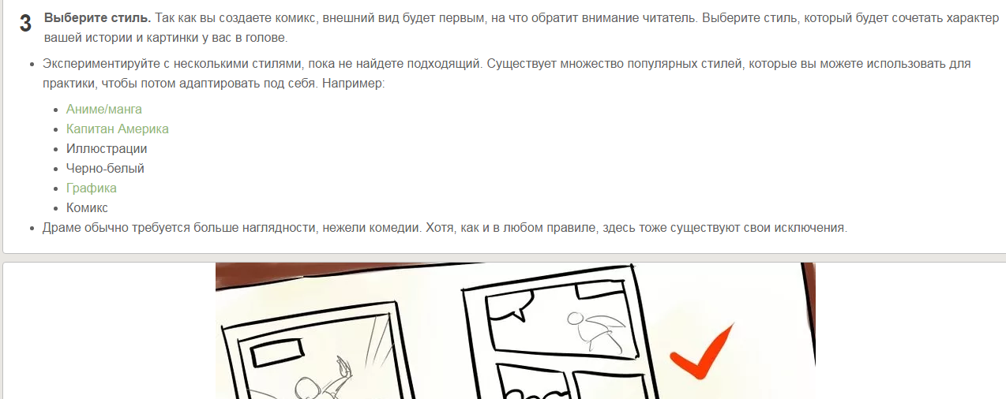
Сайт с советами по созданию комикса На сайте подробно описывается подготовка комика к созданию эскизов, создание эскизов, само рисование комикса, публикация комикса. http://ru.m.wikihow.com/%D1%81%D0%BE%D0%B7%D0%B4%D0%B0%D1%82%D1%8C-%D0%BA%D0%BE%D0%BC%D0%B8%D0%BA%D1%81

Slide 3
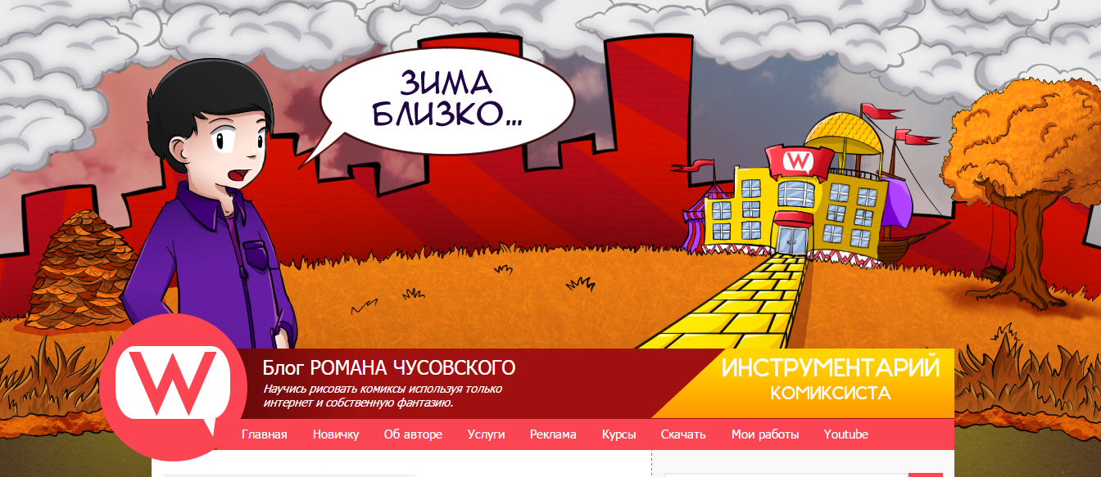
Блог Романа Чуковского с советами по созданию комикса с немного иной точки зрения. На сайте подробно описывается подготовка комика к созданию, само рисование комикса, публикация комикса. http://webcomics.su/etapy-sozdaniya-komiksa-ot-idei-do-publikacii/

Slide 4
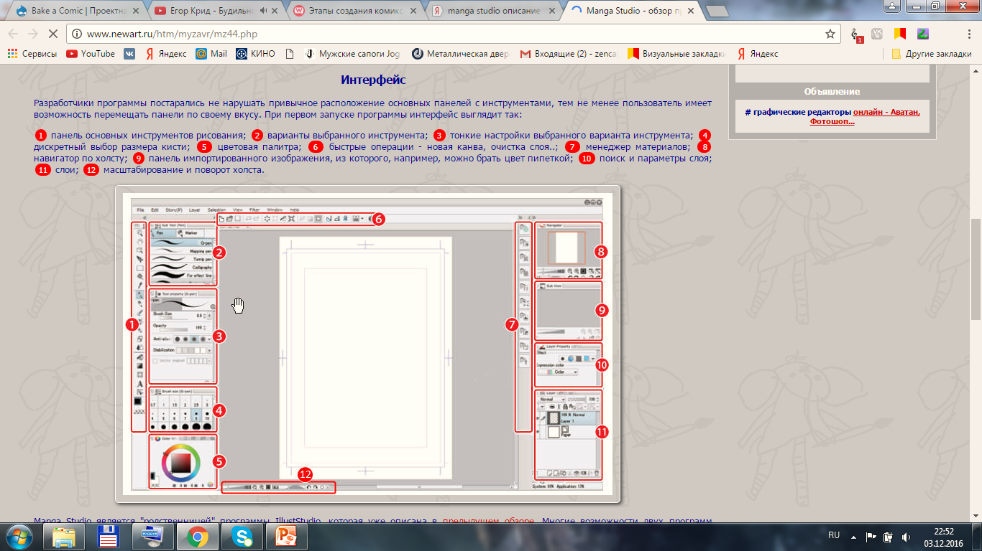
Сайт с подробным описанием программы, которую мы будем использовать для корректировки комиксов. http://www.newart.ru/htm/myzavr/mz44.php

Slide 5
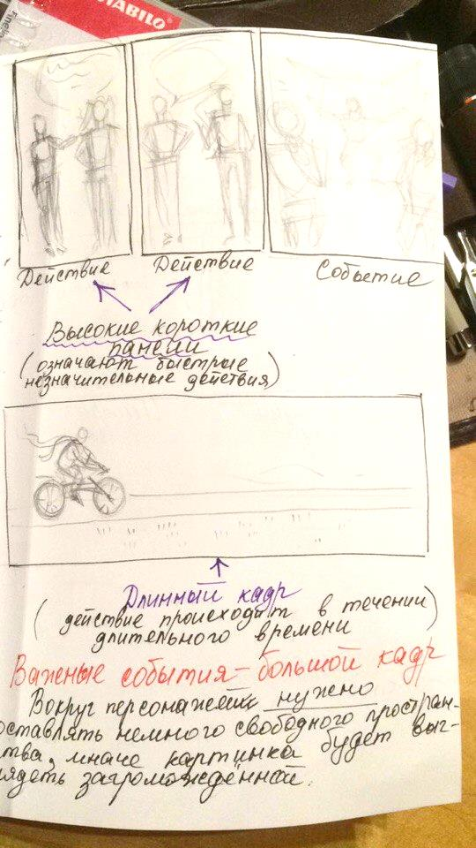
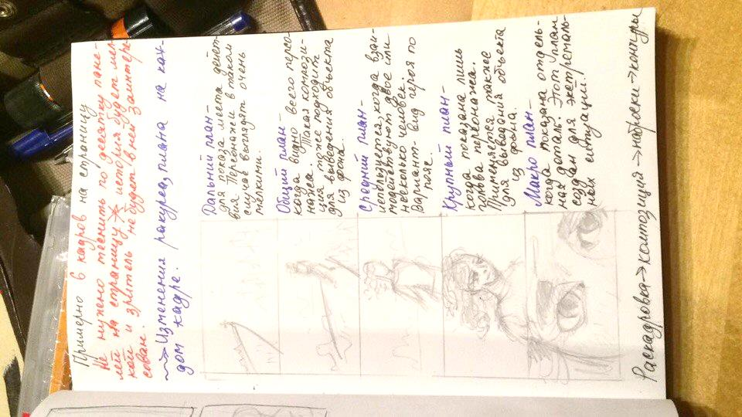
Конспект

